Slide 1
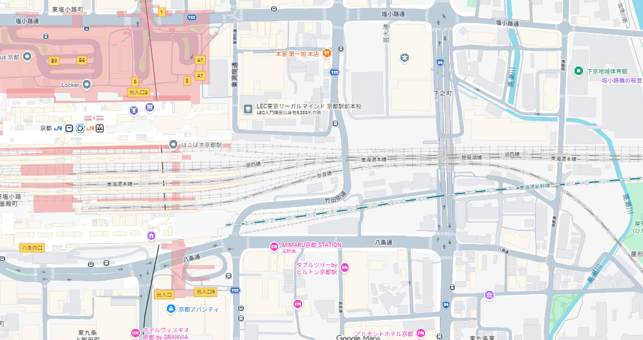
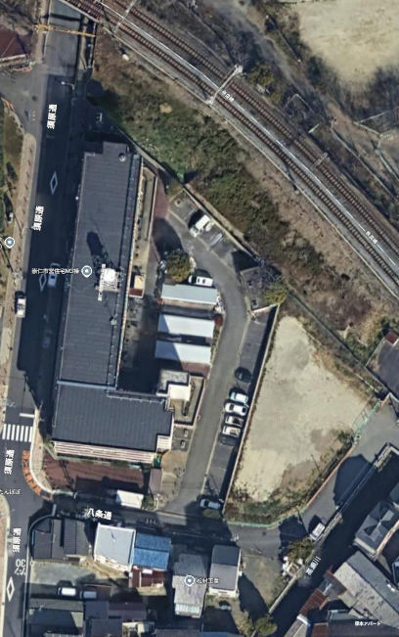
位置図
京都市下京区屋形町７－１

Slide 2

崇仁市営住宅９棟の樹木の状況
１
２
３
７
８
９
10
11
４
５
６
12
13
14
＝主に剪定する箇所
＝主に伐採する箇所

Slide 3
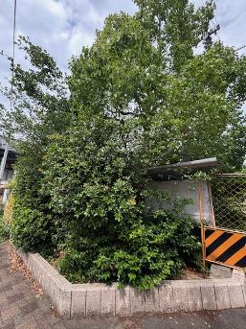
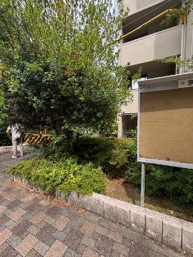
剪定箇所
１
剪定・伐採の必要なし
歩道にはみ出している箇所
＜剪定・伐採の方針＞
樹木は道路にはみ出している箇所を剪定し、高さを約２．５ｍにそろえる。植え込みは伐採せず、剪定にとどめる。
掲示板裏は剪定も伐採も必要なし。ただし、掲示板裏の樹木が歩道にはみ出している場合、はみ出している箇所については剪定の対象とする。
２
歩道にはみ出している箇所
＜剪定・伐採の方針＞
樹木は道路にはみ出している箇所を剪定し、高さを約２．５ｍにそろえる。植え込みは伐採せず、剪定にとどめる。

Slide 4
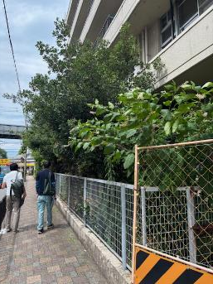
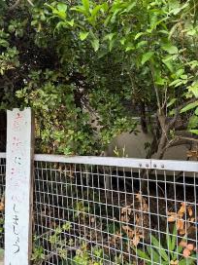
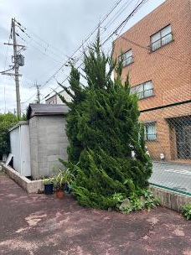
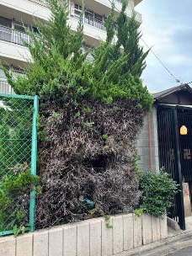
剪定箇所
３
歩道にはみ出している箇所
（フェンス内の様子）
＜剪定・伐採の方針＞
樹木は道路にはみ出している箇所を剪定し、高さを約２．５ｍにそろえる。植え込みはグレーのフェンスより低い草木をすべて伐採する。フェンス内に残置されている枯れ枝等についても処分の対象とする。
４
（建物敷地内からみた様子）
（道路側からみた様子）
＜剪定・伐採の方針＞
樹木は道路にはみ出している箇所を剪定し、高さを約２．５ｍにそろえる。

Slide 5
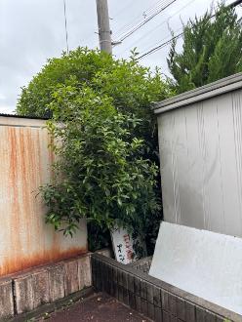
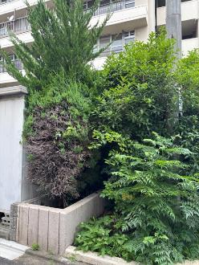
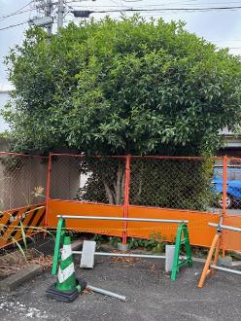
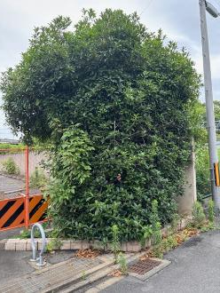
剪定箇所
５
（建物敷地内からみた様子）
（道路側からみた様子）
＜剪定・伐採の方針＞
樹木は道路にはみ出している箇所を剪定し、高さを約２．５ｍに整えて剪定。
６
（建物内からみた様子）
（道路側からみた様子）
＜剪定・伐採の方針＞
樹木は道路にはみ出している箇所を剪定し、高さを約２．５ｍに整えて剪定。

Slide 6
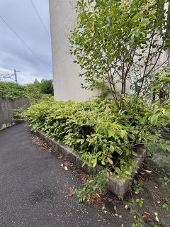
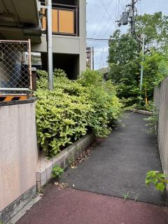
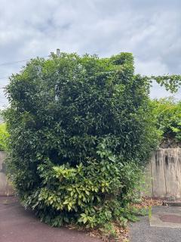
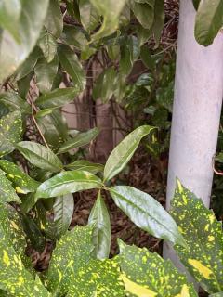
伐採箇所
７
８
９
中の様子
＜剪定・伐採の方針＞
すべて伐採及び除草。

Slide 7
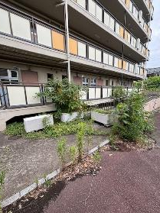
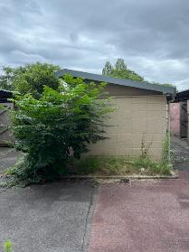
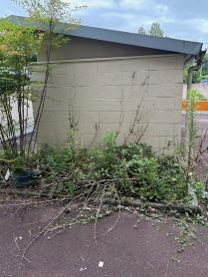
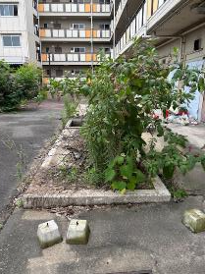
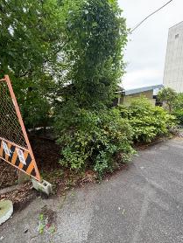
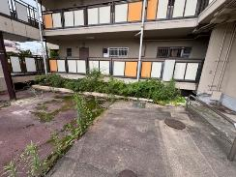
伐採箇所
10
クスノキ・モミジ・ユズ
＜剪定・伐採の方針＞
クスノキ・モミジ・ユズを除き、すべて伐採及び除草。残置されている枯れ枝等についても処分の対象とする。
すべての伐採及び除草箇所の写真の掲載は困難であるため、現地視察にて確認すること。

Slide 8
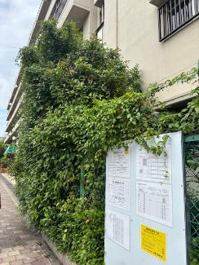
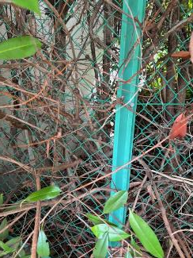
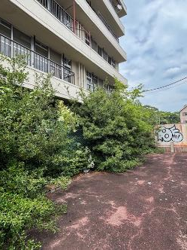
伐採箇所
11
中の様子
＜剪定・伐採の方針＞
すべて伐採及び除草。
12
＜剪定・伐採の方針＞
すべて伐採及び除草。

Slide 9
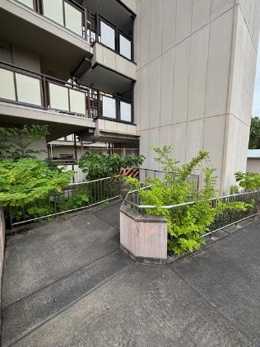
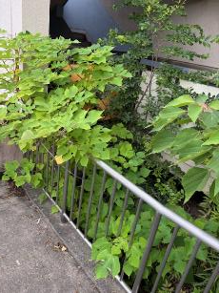
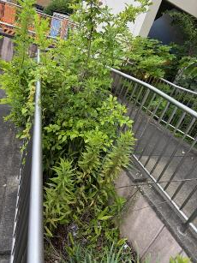
伐採箇所
13
＜剪定・伐採の方針＞
すべて伐採及び除草。

Slide 10
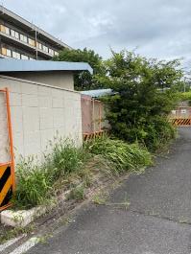
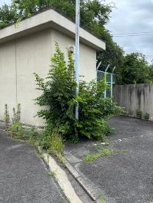
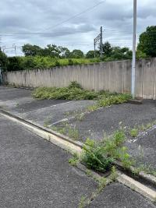
伐採箇所
14
＜剪定・伐採の方針＞
すべて伐採及び除草。
すべての伐採及び除草箇所の写真の掲載は困難であるため、現地視察にて確認すること。

